Slide 1
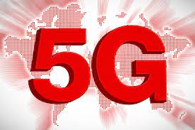
A FAVORE DEL 5G
Gabriel Bussone

Slide 2
Velocità e Efficienza delle Comunicazioni
01
04
Rischi per la Salute: Prospettiva Equilibrata
02
05
Potenziale per Migliorare la Salute Pubblica
I costi di implementazione del 5G
03
06
Riduzione dell'Impatto Ambientale
Nuove Opportunità per l'Economia e la Società

Slide 3
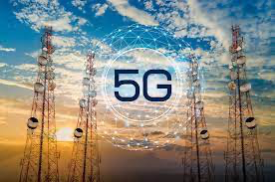
Velocità e Efficienza delle Comunicazioni
Le più recenti implementazioni del 5G promettono una connettività straordinariamente veloce ed efficiente, superando notevolmente le tecnologie precedenti. Gli esperti del settore sostengono che l'incremento della velocità di trasmissione dati non solo consentirà una comunicazione più rapida e affidabile ma potrebbe anche avere impatti positivi su settori critici come la telemedicina e l'automazione industriale, rivoluzionando la nostra interazione con le informazioni.
LE FONTI:
•⁠ ⁠Secondo un rapporto dell'Unione Europea, il 5G potrebbe aumentare la produttività dell'industria del 26% entro il 2035.
•⁠ ⁠Uno studio dell'Università di Washington ha rilevato che il 5G potrebbe consentire di eseguire operazioni chirurgiche a distanza in tempo reale con una precisione simile a quella di una sala operatoria tradizionale.

Slide 4
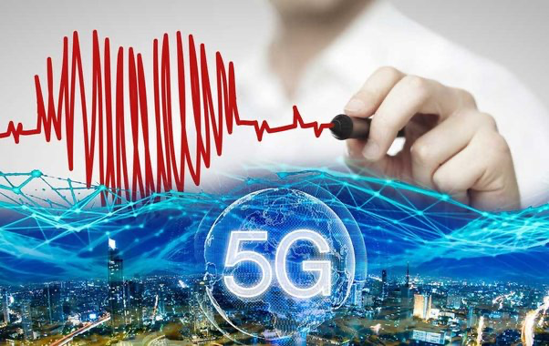
Potenziale per Migliorare la Salute Pubblica
L'implementazione del 5G apre una vasta gamma di opportunità per migliorare la salute pubblica. La telemedicina, ad esempio, potrebbe diventare più accessibile ed efficiente, permettendo ai pazienti di ricevere cure di alta qualità anche da regioni remote. Gli studi indicano che la connettività avanzata può contribuire significativamente a una gestione più efficace delle emergenze sanitarie e migliorare la sorveglianza epidemiologica, promuovendo una società più sana e resiliente.
LE FONTI:
•⁠ ⁠Un'analisi del Pew Research Center ha rilevato che il 72% degli americani crede che la telemedicina migliorerà l'accesso alle cure mediche nelle aree rurali.
•⁠ ⁠Uno studio dell'Università di Oxford ha rilevato che l'uso di sensori indossabili collegati al 5G potrebbe aiutare a identificare e trattare precocemente le malattie croniche.

Slide 5

Riduzione dell'Impatto Ambientale
Le iterazioni del 5G sono spesso progettate con un'attenzione particolare all'efficienza energetica, potenzialmente contribuendo in modo sostanziale a una riduzione dell'impatto ambientale rispetto alle tecnologie precedenti. Questo aspetto, combinato con i vantaggi in termini di comunicazione e salute pubblica, suggerisce un progresso tecnologico che non solo migliora la nostra vita quotidiana ma contribuisce anche alla sostenibilità ambientale.
LE FONTI:
•⁠ ⁠Secondo un rapporto della Commissione Europea, il 5G potrebbe ridurre le emissioni di gas serra del 45% entro il 2035.
•⁠ ⁠Uno studio dell'Università di Stanford ha rilevato che il 5G potrebbe ridurre il consumo di energia dei data center del 30%.

Slide 6

Rischi per la Salute: Prospettiva Equilibrata
Nonostante le preoccupazioni circondino i potenziali rischi per la salute legati alle onde elettromagnetiche del 5G, autorità sanitarie, tra cui l'Organizzazione Mondiale della Sanità (OMS), hanno finora concluso che non esistono prove sufficienti per confermare rischi significativi. La ricerca è ancora in corso, ma al momento non emergono prove chiare di danni diretti alla salute umana derivanti dal 5G. È essenziale mantenere una prospettiva equilibrata, valutando in modo critico le evidenze scientifiche e garantendo un monitoraggio continuo per affrontare eventuali questioni di salute pubblica in modo tempestivo ed efficace.
LE FONTI:
•⁠ ⁠Un'analisi dell'Agenzia Europea per la Sicurezza Alimentare ha rilevato che le esposizioni alle onde radio del 5G sono molto inferiori ai livelli considerati sicuri dalla comunità scientifica.
•⁠ ⁠Uno studio dell'Istituto Nazionale di Ricerca sulla Sanità ha concluso che non ci sono prove che l'esposizione alle onde radio del 5G possa causare il cancro.

Slide 7

I costi di implementazione del 5G
L'implementazione del 5G, nonostante comporti costi iniziali elevati, offre un vasto spettro di impatti positivi che vanno al di là delle considerazioni finanziarie. Sebbene i costi siano un elemento da valutare attentamente, è cruciale riconoscere il potenziale catalizzatore del 5G per lo sviluppo economico, la creazione di nuovi posti di lavoro e l'aumento della produttività. La tecnologia 5G, grazie alla sua velocità e affidabilità, può favorire l'innovazione in settori chiave, stimolando la crescita di industrie ad alta intensità tecnologica e agevolando la trasformazione digitale. Pertanto, considerare i costi del 5G dovrebbe avvenire in un contesto più ampio, prendendo in considerazione i molteplici benefici che può apportare alla società, all'economia e alla qualità della vita complessiva.

Slide 8

Nuove Opportunità per l'Economia e la Società
Oltre ai benefici già menzionati, il 5G ha il potenziale per aprire nuove opportunità per l'economia e la società. Ad esempio, la tecnologia potrebbe essere utilizzata per sviluppare nuovi servizi e prodotti, come la realtà virtuale e la realtà aumentata, che potrebbero avere un impatto significativo sul modo in cui viviamo, lavoriamo e ci divertiamo. Inoltre, il 5G potrebbe consentire lo sviluppo di nuove forme di intelligenza artificiale e robotica, che potrebbero portare a una maggiore automazione e efficienza in una varietà di settori.
LE FONTI:
*⁠ ⁠Uno studio della società di consulenza McKinsey ha stimato che il 5G potrebbe generare 1,6 trilioni di dollari di entrate economiche entro il 2030.
*⁠ ⁠Un rapporto dell'European Parliament Research Service ha rilevato che il 5G potrebbe creare 2,2 milioni di nuovi posti di lavoro nell'UE entro il 2025

